Slide 1
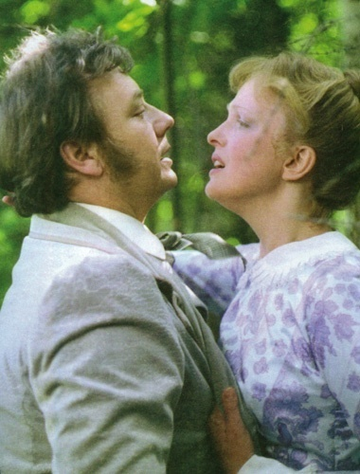
Испытание
любовью:
Ольга Ильинская
и
Илья Ильич
Обломов

Slide 2
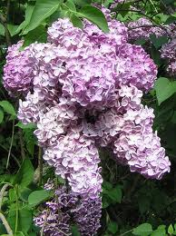
Цель урока:
Доказать, что любовь развивает души и сердца главных героев, раскрывает их характеры, показывает героев в их развитии.

Slide 3
Задачи урока:
Раскрыть характеры и идеалы Обломова и Ольги Ильинской;
воссоздать историю взаимоотношений Ольги с Ильей Ильичом;
развивать умение анализировать эпизоды;

Slide 4
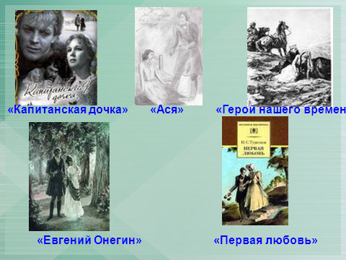

Slide 5
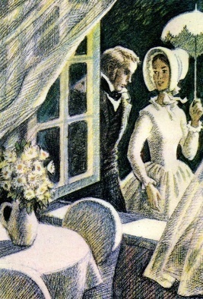
Иннокентий Анненский писал:
«Любовь — это не покой, она должна иметь нравственный результат, прежде всего для любящих».
-

Slide 6
Идеальная жизнь для Обломова:
1. Деревня
2. Жена
3. Новый, покойно выстроенный дом
4. Добрые соседи-приятели
5. Музыка
6. Поэзия
7. Любовь.

Slide 7
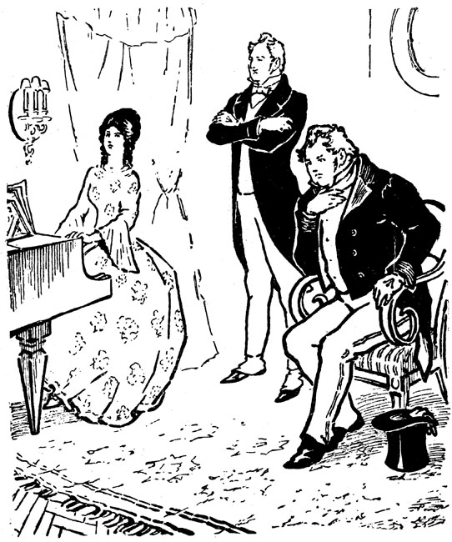
- Как произошло знакомство Обломова с Ольгой?
- Какой увидели вы, читатели, эту героиню?

Slide 8
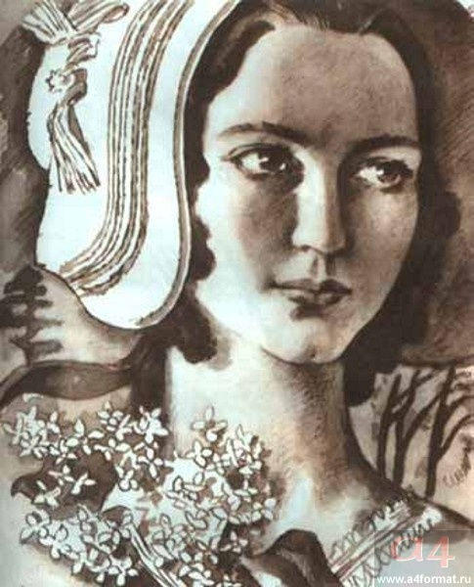
Ольга
Проста
мягка
музыкально образованна
иронична
внимательна
энергична
жаждет деятельности, полна мечтами о ней,
уверенная в себе;
хороший психолог, «тонкая натура», и т.д.

Slide 9
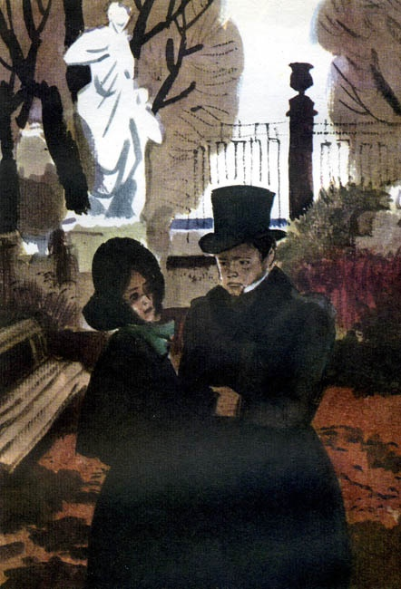
План возрождения Обломова:
Отучить спать после обеда
Заставить прочитать книги, которые оставил Штольц
Заставить читать каждый день газеты и рассказывать ей новости
Заставить писать в деревню письма
Заставить дописать план устройства имения
Заставить приготовиться ехать за границу

Slide 10
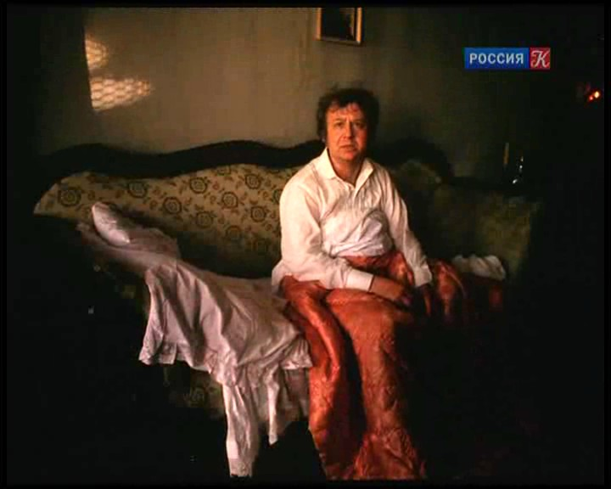
Письменно ответить на вопрос:
Смогла бы я полюбить Обломова?
Что бы я посоветовал Илье Обломову

